Slide 1
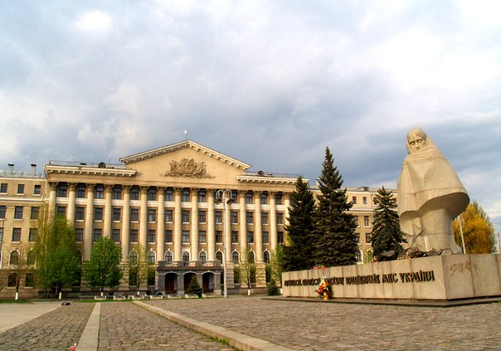
КРИМІНАЛІСТИЧНЕ ДОСЛІДЖЕННЯ ЗБРОЇ, ВИБУХОВИХ ПРИСТРОЇВ І РЕЧОВИН ТА СЛІДІВ ЇХ ЗАСТОСУВАННЯ (ЗБРОЄЗНАВСТВО)

Slide 2
НАВЧАЛЬНІ ПИТАННЯ
1. Поняття і завдання криміналістичної (судової) балістики.
2. Види та характеристика об’єктів балістичного дослідження: зброї, боєприпасів, слідів пострілу.
3. Слідчий огляд вогнепальної зброї та слідів пострілу.
4. Можливості судово-балістичної експертизи.
5. Холодна зброя: поняття, класифікація. Питання, що вирішуються експертизою холодної зброї.

Slide 3

Рекомендована література:
1. Криміналістика / [О.О. Алєксєєв, В.В. Арешонков, В.М. Атаманчук та ін.] – К.: Центр уч. літератури, 2015. - 544 с. 2. Криміналістика: Посіб. для підготов, до іспитів. / І. В. Гора, А. В. Іщенко, В. А. Колесник. - 4-е вид., допов. та переробл. - К.: Вид. ПАЛИВОДА А. В., 2007. - 236 с. 3. Криміналістика [Електронний ресурс]/ (Перкін В. І., Біленчук П. Д., Весельський В. К., Школьний В. Б., Комаринська Ю. Б.); под. ред. П. Д. Біленчука. (Мультимедійний підручник ). – Київ: Київський національний університет внутрішніх справ, 2008. – 1 електрон. опт. Диск (CD-ROM);12 см. – Систем. вимоги: Pentium; 32Mb RAM; Windows 95, 98, 2000, XP; MS Word 97 – 2000. – Назва з титул. Екрану; 4. Кузьмічов В. С., Прокопенко Г. І. Криміналістика: Навч.посіб./ За заг. ред. В. Г. Гончаренка, Є. М. Моісеєва. – К.: Юрінком Інтер, 2001. – 368с.
5. Криминалистика. Учебник (2-е изд. ,доп.) / ред. Яблоков Н. – М.: Юристь, 2004. – 718с.
6. Шепитько В. Ю. Криминалистика: [курс лекций] / В. Ю. Шепитько. – Харьков : «Одиссей», 2003. – 352 с.

Slide 4
1. ПОНЯТТЯ І ЗАВДАННЯ КРИМІНАЛІСТИЧНОЇ (СУДОВОЇ) БАЛІСТИКИ.

Slide 5
Криміналістичне зброєзнавство – це галузь криміналістичної техніки, що вивчає принципи конструювання і закономірності дії різних пристроїв, функціонально призначених для ураження чи знешкодження людей, тварин чи інших матеріальних об’єктів, закономірності утворення слідів застосування цих пристроїв, а також розробляє засоби, прийоми та методи збирання, оцінки, дослідження й використання їх з метою розслідування злочинів та їх запобіганню.
СИСТЕМА ЗБРОЄЗНАВСТВА
Криміналістичне дослідження вогнепальної зброї та слідів її застосування
Криміналістичне дослідження вибухових
пристроїв і речовин
та слідів їх застосування
Криміналістичне дослідження
холодної зброї та слідів її застосування

Slide 6
Криміналістична (судова) балістика – це підгалузь криміналістичної техніки, яка вивчає ознаки вогнепальної зброї і боєприпасів, закономірності виникнення слідів їх застосування, розробляє засоби і методи збирання та дослідження таких слідів для встановлення певних обставин розслідуваних злочинів, а також рекомендацій щодо запобігання злочинам, пов'язаним із вогнепальною зброєю.

Slide 7
Завдання криміналістичної (судової) балістики:
1) визначення властивостей вогнепальної зброї та боєприпасів (наприклад, чи є вилучений у затриманого предмет вогнепальною зброєю; чи придатна зброя до стрільби; чи можливий мимовільний постріл із вказаної зброї та ін.);
2) визначення групової належності зброї та боєприпасів або їх частин (наприклад, до якого виду чи зразку відносяться патрон, куля, гільза; зі зброї якої моделі (системи) відстріляно дану кулю, гільзу тощо);
3) ідентифікація зброї та боєприпасів (наприклад, чи з даної зброї відстріляна куля, гільза; з одного чи різних екземплярів зброї відстріляні дві кулі або гільзи, які виявлені в різних місцях; чи були куля і гільза до пострілу частинами одного патрона та ін.);
4) встановлення окремих обставин застосування вогнепальної зброї (наприклад, відстань, з якої стріляли; напрямок пострілу; взаємне розташування зброї та перешкоди; кількість пострілів та ін.).

Slide 8
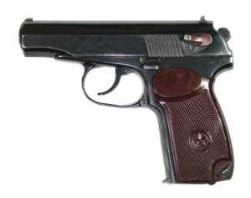
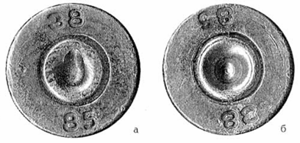
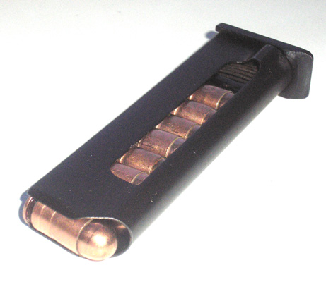
Об'єктами судово-балістичного дослідження є:
1) ручна вогнепальна зброя;
2) окремі частини та приналежності зброї;
3) боєприпаси;
4) сліди пострілу (сліди застосування зброї);
5) засоби та інструменти, що застосовувалися для спо­рядження патронів або виготовлення снарядів.

Slide 9
2. ВИДИ ТА ХАРАКТЕРИСТИКА ОБ’ЄКТІВ БАЛІСТИЧНОГО ДОСЛІДЖЕННЯ: ЗБРОЇ, БОЄПРИПАСІВ, СЛІДІВ ПОСТРІЛУ
Вогнепальна зброя – зброя, призначена для механічного враження цілі на відстані снарядом, що одержує спрямований рух за рахунок енергії порохового або іншого заряду.
Загальні ознаки вогнепальної зброї: вогнепальність; спеціальне призначення для заподіяння ушкоджень; вбивча сила; надійність.
Конструктивні ознаки вогнепальної зброї:
1) Ствол – пряма металева трубка, що забезпечує надання снаряду необхідної кінетичної енергії і його направлення в ціль, що вражається.
2) Замикаючий механізм – призначений для досилання патрона в патронник і герметизації ствола, чим забезпечується спрямований поступальний рух снаряда під дією газів спаленного пороху.
3) Ударний механізм – забезпечує запалення порохового заряду.

Slide 10
КЛАСИФІКАЦІЯ ВОГНЕПАЛЬНОЇ ЗБРОЇ:
1. За призначенням:
а) бойова – призначена для вирішення бойових завдань;
б) мисливська – призначена для мисливських цілей;
в) учбово-спортивна – призначена для занять спортом.
2. За довжиною ствола:
а) короткоствольна – довжина ствола до 16 см. (пістолети і револьвери);
б) середньоствольна – до 55 см. (пістолети-кулемети, автомати, карабіни);
в) довгоствольна (гвинтівки, кулемети).
3. За кількістю зарядів:
а) однозарядні;
б) багатозарядні.
4. За дією ударно-спускового механізму:
а) автоматична;
б) напівавтоматична;
в) неавтоматична;
г) комбінована.
5. За конструктивними особливостями каналу ствола:
а) нарізна;
б) гладкоствольна;
в) змішана (комбінована).

Slide 11
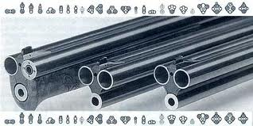
6. За способом виготовлення:
а) заводська – зброя, виготовлена в умовах технічно оснащеного промислового виробництва за відповідними державними стандартами;
б) кустарна – зброя, виготовлена майстрами-зброярами в кустарних майстернях. За оформленням і бойовими якостям вона близька до заводської, але за конструкцією і розмірами не відповідає стандартам;
в) саморобна – як правило, виготовляється з підручних матеріалів без дотримання технічних умов;
г) перероблена – виготовляється злочинцями зі стандартної зброї шляхом внесення конструктивних.
7. За числом стволів:
а) одноствольна; б) двоствольна; в) багатоствольна.
8. За калібром:
а) малий; б) нормальний; в) великий.

Slide 12
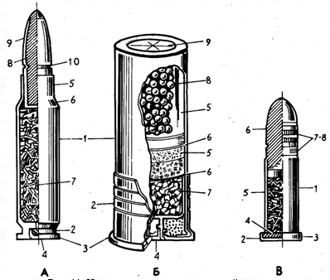
БОЄПРИПАСИ.
Патрон – це сполучення необхідних для пострілу компонентів (порох, куля або дріб) в оболонці.
Гільза – основний елемент спорядження патрона, тонкостінна стаканоподібна ємність призначена для розміщення і зберігання від зовнішнього впливу порохового заряду, а також закріплення капсуля і кулі (розміщення дробу).
Куля – це металеве (найчастіше свинцеве) тіло для стрільби з вогнепальної зброї. Кулі в нарізній зброї бувають оболончасті, полуоболончасті і безоболончасті. У бойовій зброї використовуються кулі спеціального призначення: важкі, бронебійні, трасуючі, запалювальні, розривні та ін.

Slide 13
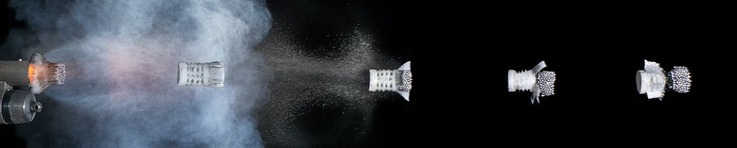
Дріб – це свинцеві кульки (рідше шматочки свинцю) призначені для пострілу з дробової зброї. Дріб має діаметр 1,5-5 мм. Дріб, що має діаметр більш ніж 5 мм, називається картеччю.
Порох – це вибухова речовина, яка застосовується у зарядах вогнепальної зброї.
Пиж – шматок войлоку або іншого щільного матеріалу, який відокремлює у заряді порох від кулі чи дробу. Використовуються у патронах для гладкоствольних мисливських рушниць.

Slide 14
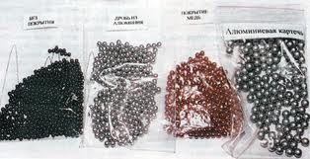
Класифікація боєприпасів:
за цільовим призначенням –бойові, мисливські й спортивні;
за способом виготовлення:
– промислового виробництва;
- боєприпаси, пристосовані для стрільби з позаштатної для них зброї; саморобні боєприпаси;
- боєприпаси, перероблені саморобним способом;
- боєприпаси, споряджені саморобним способом;
за розміщенням ініціюючого складу – шпилькові, кільцевого запалення, центрального запалення;
за видами зброї – пістолетні, револьверні, проміжні,гвинтівкові, кулеметні, рушничні та спеціальні;
за видами каналу ствола зброї – до нарізної, до гладкоствольної, докомбінованої;
за видом снаряда- кульові, картечні, шротові,
з комбінованим снарядом

Slide 15
СЛІДИ ПОСТРІЛУ
До слідів пострілу відносяться:
а) стріляні снаряди, гільзи, пижі;
б) сліди частин зброї, що утворюються на стріляних кулях і гільзах;
в) частки речовин, що виникають при згорянні пороху, які викидаються з каналу ствола;
г) сліди-ушкодження від снаряда на ураженому об'єкті;
д) відкладення кіптяви пострілу на тілі (найчастіше на руці) особи, що стріляла, на гільзах, кулях, на частинах зброї.

Slide 16
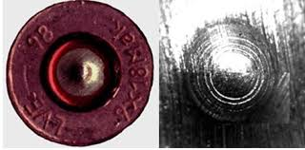
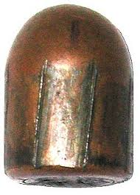
СЛІДИ ЗАСТОСУВАННЯ ВОГНЕПАЛЬНОЇ ЗБРОЇ
Сліди на стріляних гільзах:
Бійка
Патронного упора затвора (рель’єфу поверхні упора, країв отворів і вирізів упора)
Губи магазина
Зачіпа викидача
Зуба відбивача
Стінок патронника
Сліди на стріляних кулях:
Калібр ствола
Сліди зрізу патронника
Сліди газового отвору
Кількість нарізів в каналі ствола
Напрямок нарізів
Кут крутизни нарізів
Ширина полів нарізів

Slide 17
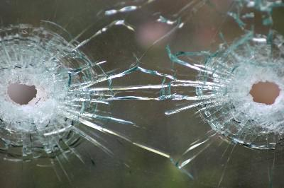

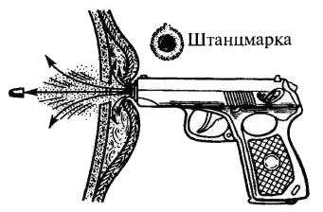
Сліди від снарядів на перешкоді:
а) основні (утворюються кулею, картеччю, дробом):
- пробоїни (мають вхідний та вихідний отвори);
- вм’ятини;
сліди рикошету (відколу);
б) додаткові (утворюються на перешкоді в результаті впливу на неї порохових газів):
пасок обтирання (на тілі людини – пасок осаднення);
штанцмарка – відбиток дульної частини ствола при пострілі в упор

Slide 18
3. СЛІДЧИЙ ОГЛЯД ВОГНЕПАЛЬНОЇ ЗБРОЇ
ТА СЛІДІВ ПОСТРІЛУ
Завданням огляду є виявлення, фіксація, вилучення зброї, боєприпасів, слідів пострілу і дослідження їх на місці події для визначення виду, системи, калібру зброї, кількості пострілів, дистанції, напрямку і місця, з якого було зроблено постріл.

Slide 19
При огляді зброї необхідно дотримуватися певних правил:
1) встановити, чи знаходиться курок на бойовому або запобіжному взводі та чи є патрон у патроннику;
2) витягти магазин, оглянути його поверхню;
3) розрядити зброю;
4) вжити заходів щодо відшукання слідів;
5) оглянути внутрішню поверхню каналу ствола для виявлення слідів пострілу у вигляді нагару, незгорілих порошинок;
6) встановити, чи немає яких-небудь ушкоджень на зброї або чи не відсутні які-небудь частини;
7) визначити наявність або відсутність запаху пороху в каналі ствола.

Slide 20
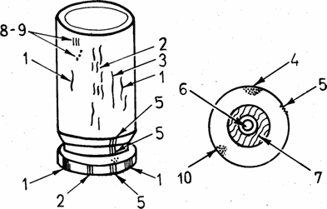
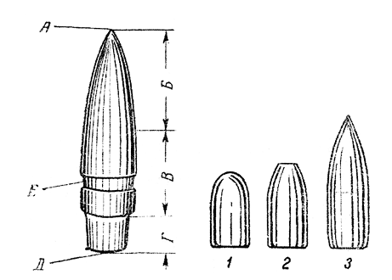
ОГЛЯД БОЄПРИПАСІВ
Патрони, гільзи, кулі, дріб, картеч, пижі підлягають виявленню, фіксації й дослідженню при огляді на місці події.
У протоколі огляду при описі гільзи вказують: місце виявлення, форму (циліндрична або пляшкоподібна ), колір металу, маркувальні позначки, розміри, наявність і форму слідів зброї. При описі кулі (дробу) у протоколі відзначається: вид перепони, розміри ушкодження кулі, наявність на кулі сторонніх речовин.

Slide 21
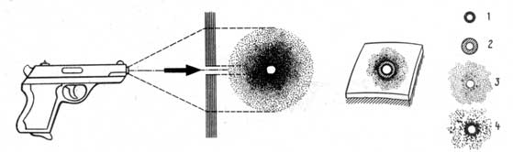
ОГЛЯД ВОГНЕПАЛЬНИХ ПОШКОДЖЕНЬ
Під час огляду вогнепальних пошкоджень фіксують: вид і властивості перепони, форму країв ушкодження та його розміри, взаємне розташування декількох пошкоджень, їх розміщення на перепоні.
При виявленні слідів кіптяви, незгорілих порошинок, частин змазки необхідно описати в протоколі: форму, кількість зон відкладення, інтенсивність кожної зони, колір кіптяви чи порошинок, їх віддаленість від пошкодження та ін.

Slide 22
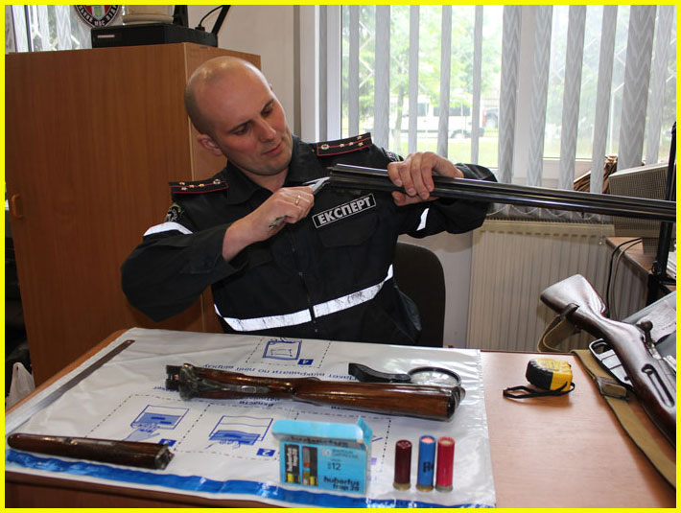
4. МОЖЛИВОСТІ СУДОВО-БАЛІСТИЧНОЇ ЕКСПЕРТИЗИ

Slide 23
До основних завдань судово-балістичної експертизи відносяться:
а) встановлення виду, зразка (моделі) вогнепальної зброї за стріляними кулями, гільзами, слідами пострілу;
б) встановлення конкретного екземпляра зброї за стріляними кулями та гільзами;
в) визначення можливості застосування для стрільби зброї та боєприпасів;
г) встановлення однорідності патронів, куль, гільз, дробу, картечі;
д) встановлення деяких обставин, пов'язаних із застосуванням вогнепальної зброї.

Slide 24
ОСНОВНІ ПИТАННЯ, ЩО ВИРІШУЮТЬСЯ У РАЗІ ДОСЛІДЖЕННЯ РУЧНОЇ ВОГНЕПАЛЬНОЇ ЗБРОЇ
  Діагностичні:
Чи є певний об’єкт вогнепальною зброєю
Спосіб виготовлення зброї, його будова, калібр
Визначення технічного стану зброї та її придатності для проведення пострілу (систематичної стрільби, одиничних пострілів, стріляння чергами, прицільно)
Чи можливий самодовільний постріл
Чи перероблялася певна зброя тощо
  Ідентифікаційні:
Встановлення виду, системи, моделі зброї
Ототожнення зброї за стріляною кулею
Встановлення приналежності деталей до певного виду певної зброї тощо
Ототожнення зброї за стріляною гільзою

Slide 25
ОСНОВНІ ПИТАННЯ, ЩО ВИРІШУЮТЬСЯ ДОСЛІДЖЕННЯМ БОЄПРИПАСІВ ДО РУЧНОЇ ВОГНЕПАЛЬНОЇ ЗБРОЇ
  Патронів
Чи є певний патрон боєзапасом
Для якої зброї призначений
Спосіб виготовлення і спорядження
Чи придатний для проведення пострілу та ін.
  Пороху
Вид пороху, марка
Галузь застосування
  Пижів, прокладок
Матеріал і спосіб виготовлення
До патрону якого калібру
  Куль
Від якого патрона, до якої зброї, калібр
Із якої зброї вистрелена
Чи не вистрелена із певного екземпляра зброї
Причина деформації, та ін.
  Шроту, картечі
Спосіб виготовлення
№ за стандартом
Чи відноситься гільза, куля, шріт чи картеч до одного і того самого патрона

Slide 26
ОСНОВНІ ПИТАННЯ, ЩО ВИРІШУЮТЬСЯ ДОСЛІДЖЕННЯМ СЛІДІВ ПОСТРІЛУ
Встановлення факту вогнепального ушкодження:
Чи є ушкодження вогнепальним
Визначення вхідного та вихідного отворів
Визначення снаряда, яким спричинено ушкодження (кулею оболончатою, без оболончатою та ін.)
Визначення напрямку кульового каналу
Визначення дистанції (відстані) пострілу:
Встановлення механічної дії газопорохового потоку
Встановлення наявності штанцмарки
Виявлення термічної дії продуктів пострілу
Встановлення відкладення копоті та порошинок
Встановлення відкладення продуктів змазування
Визначення місця знаходження стрілявшого:
З урахуванням взаємного розміщення стрілявшого і потерпілого
З урахуванням місця знаходження екстрагованої гільзи
З урахуванням дистанції та траєкторії польоту снаряда

Slide 27
5. ХОЛОДНА ЗБРОЯ: ПОНЯТТЯ, КЛАСИФІКАЦІЯ. ПИТАННЯ, ЩО ВИРІШУЮТЬСЯ ЕКСПЕРТИЗОЮ ХОЛОДНОЇ ЗБРОЇ
Холодна зброя – зброя, призначена для враження цілі за допомогою мускульної сили людини при безпосередньому контакті з об'єктом враження, та яка не має прямого сільсько-господарського призначення.
Загальні ознаки холодної зброї:
а) наявність частини (деталі), призначеної для нанесення ушкодження (вістря, леза, шипа, ударного вантажу і т.д.);
б) наявність пристосування для тримання зброї в руці й огородження її від самоушкодження (наприклад, рукоятки й обмежники ножа);
в) достатня механічна міцність конструкції, що дозволяє заподіяти ушкодження за рахунок мускульного зусилля.

Slide 28
КЛАСИФІКАЦІЯ ХОЛОДНОЇ ЗБРОЇ
а) за призначенням:
- бойова (військова). Призначена для нанесення ушкоджень людині в рукопашному бої (багнети, клинки, шашки і т.п.);
- цивільна. Служить для нападу або самозахисту (фінські ножі, кавказькі кинджали й ін.);
- мисливська. Призначена для оброблення тушки звіра;
- кримінальна;
б) за способом і місцем виготовлення:
- заводська – за своєю конструкцією відповідає технічним умовам, стандартам і, як правило, має маркіровочні позначення;
- кустарна – виготовляється майстрами-зброярами відповідно до певних стандартів, зразків, може мати клеймо майстра;
- саморобна – виготовляється особами, що не мають спеціальних професійних навичок.

Slide 29
в) за конструкцією: - клинкова; - неклинкова;
г) за довжиною клинка:
- короткоклинкова (кортики, стилети, тесаки мисливські, фінські ножі й ін.);
- довгоклинкова (шаблі, шашки, шпаги, рапіри, ятагани, мечі, палаші і т.д.);
д) за формою клинка: - з прямим клинком; - з вигнутим клинком;
е) за способом (принципом) дії:
- колюча (кортики, шпаги, стилети, голчасті багнети);
- рубаюча;
- колючо-ріжуча (фінські, мисливські ножі, кинджали, багнети);
- колючо-рубаюча (шаблі, ятагани, палаші, великі кинджали, багнети-тесаки);
- рубаючо-ріжуча (бойові сокири, шаблі і т.д.);
- ударно-роздроблююча (булави, кастети, кистені, шестопери, наладонники й ін.).

Slide 30
ОСНОВНІ ПИТАННЯ, ЩО ВИРІШУЮТЬСЯ ДОСЛІДЖЕННЯМ ХОЛОДНОЇ ЗБРОЇ:
  Ідентифікаційні
Встановлення виду холодної зброї
Ототожнення зброї за слідами ушкоджень
Встановлення приналежності деталей (частин) зброї тощо
  Діагностичні
Чи є даний об’єкт холодною зброєю
Спосіб виготовлення зброї
Встановлення групових ознак зброї за слідами ушкодження тощо

Slide 31
Вибух взагалі – це процес швидкого вивільнення великої кількості енергії в закритому об’ємі.
Криміналістична вибухотехніка вивчає закономірності виникнення, отримання і використання криміналістичної інформації про вибухові речовини, засоби вибуху, вибухові пристрої та пов’язаних з ними осіб і об’єктів у разі розслідування злочинів та їх запобіганню.
ОБ’ЄКТИ КРИМІНАЛІСТИЧНОЇ ВИБУХОТЕХНІКИ:
Вибухові пристрої:
  Заводські:
Гранати
Міни
  Саморобні, типу:
Портфелі
Бандеролі
Електро-ліхтарі
Радіо-приймачі тощо
Вибухові речовини:
  Ініціюючі (первинної дії)
Гримуча ртуть
Тетразен та ін.
  Бризантні (вторинної дії)
Тротіл
Пластіт та ін.
  Метальної дії
Пороха
Сірка та ін.
Сліди вибуху:
  Механічні ушкодження
Воронки
Розломи
Травми та ін.
  Термічні ушкодження
Оплавлення тощо
Опалення та ін.
  Останки
Механізму
Корпуса та ін.

Slide 32
ОСНОВНІ ПИТАННЯ, ЩО ВИРІШУЮТЬСЯ ДОСЛІДЖЕННЯМ ВИБУХОТЕХНІКИ:
  1Вибухових речовин:
Який спосіб виготовлення вибухових речовин (ВР)
Визначення складу ВР
Чи відносяться зразки ВР до
єдиного джерела тощо
  2) Слідів (продуктів) вибуху:
Визначення факту вибуху
Визначення складу заряду за складом продуктів вибуху
Визначення способу виготовлення заряду ВР тощо
  3) Вибухових пристроїв:
Визначення марки ВР
Чи є певний об’єкт вибуховим пристроєм (ВП)
До якого виду відноситься певний ВП
Чи володіє особа, що виготовила певний ВП, окремими професійними (злочинними) навичками тощо
Визначення природи ушкодження об’єктів
Який спосіб приведення в дію ВП
Який спосіб виготовлення ВП (чи деталей його конструкції)
Встановлення взаємоналежностей частин ВП тощо)

Slide 33
ОБ’ЄКТИ КЛИНКОВОЇ ХОЛОДНОЇ ЗБРОЇ
За довжиною клинка:
Коротко-клинкове
Кинжали
Кортики
Стилети
Штики
Ножі мисливські
Ножі фінські та ін.
Довго-клинкове
Ятагани
Саблі
Шашки
Мечі
Шпаги та ін.
За формою клинка:
З прямим клинком
Палаші
Шпаги
Рапіри
Мечі
З вигнутим клинком:
Саблі
Шашки
Ятагани
Кинжали
“Бебут”
За дією клинка:
Колюче
Кортики
Стилети
Шпаги
Рубаюче
Мечі
Саблі
Колюче-ріжуче
Кинжали
Тесаки та ін.
Колюче-рубаюче
Ятагани
Палаші
Шашки

Slide 34
ОБ’ЄКТИ ЗАМАСКОВАНОЇ ХОЛОДНОЇ ЗБРОЇ
Тростина-шпага
Парасолька-стилет
Авторучка-кинжал
Рукоять перемикання швидкостей-кижал та ін.
ОБ’ЄКТИ КОМБІНОВАНОЇ ХОЛОДНОЇ ЗБРОЇ
Зубчасті ланцюги
Кастети-кинжали
Кастети-ножі
Струна-кистень
Бойовий бич-кинжал та ін.
ЗАГАЛЬНІ КОНСТРУКТИВНІ
ОЗНАКИ
ХОЛОДНОЇ ЗБРОЇ
Наявність деталі (частини)
спеціально призначеної для
нанесення небезпечних
для життя ушкоджень
Механічна міцність
усієї конструкції
Наявність пристосування
для утримання в руці
та нанесення ушкоджень
без можливості
самопошкодження

Slide 35
Класифікація холодної зброї
ОБ’ЄКТИ ДОСЛІДЖЕННЯ ХОЛОДНОЇ ЗБРОЇ:
За призначенням:
Бойова
Мисливська
Спортивна
Кримінальна
За способом виготовлення:
Заводська
Кустарна
Саморобна
Перероблена
За принципом дії:
Клинкова
Ударно-роздроблююча
Комбінована
Замаскована
ОБ’ЄКТИ УДАРНО-РОЗДРОБЛЮЮЧОЇ ХОЛОДНОЇ ЗБРОЇ:
Кастет
Бойова плітка
Бойовий бич
Палиця
Биток
Ударний перстень
Надолонник
Дубина
Ядовитий перстень
Бойова рукавичка
Кистень
Резинова
Булава
Шестопер
Пернач

